Slide 1


数据结构——C语言描述（慕课版）
05
Dijkstra算法
编著：张同珍 & 学校： 上海交通大学

Slide 2
最短路径问题
如：城市间的道路网
01
网用图来表示，其中顶点表示城市、边表示城市间公路、边的权重表示城市间的公路距离或者时间。
OPTION
以下称起点为源点、目的地为终点，求从源点到各个终点间的最短距离称为单源最短路径问题。求各个顶点间的最短路径称为所有顶点对之间的最短距离问题。
02
OPTION

Slide 3

单源最短路径问题
已知加权有向图G = { V, E }中每条边有一个权重，且权重为非负值，其中V中的一个顶点，作为源点。
问题要求找出从源点出发，到达其它各个顶点的最短路径，
即到达各个顶点时所经过的路径上各条边的权值之和最小。

Slide 4
Dijkstra 算法
算法的思想：
设置一个顶点集合S，初始时S为空、设置每个顶点到源点的距离标签为无穷大。将源点放入S中，源点到源点距离设置为0。

Slide 5
现在以源点作为当前顶点，循环做以下操作:
01
逐条检查当前顶点射出的边，如果该邻接点不在集合S中，且当前顶点的距离标签加上边的权值小于当前顶点的这些邻接点上的距离标签，则用当前顶点的距离标签加上边的权值刷新相邻顶点的距离标签；
OPTION
02
在V-S集合中找到距离标签最小的顶点，将该顶点加入集合S，并以它为当前顶点，再次回到循环中。
OPTION
03
当所有顶点都在S中时，循环结束。
OPTION
每个顶点上的距离标签即其到源点的最短距离。

Slide 6
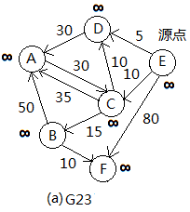
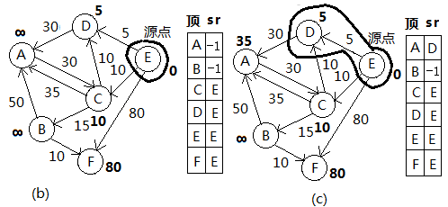

Slide 7
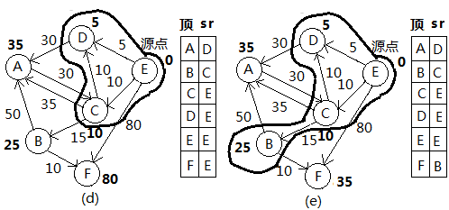
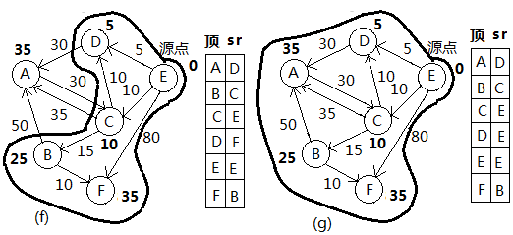
求单源最短路径的Dijkstra 算法和求最小生成树的Prim算法非常相像。

Slide 8
算法实现：
以下用邻接矩阵表示有向图：
void Dijkstra (Graph *g, verType start )
{
primNode *DList;
int i, j, m;
int cnt; //记录集合U中顶点的个数
int min; //选出的当前离集合最短的顶点
int source, dist;
for (i=0; i<g->verts; i++)
if (g->verList[i] == start)
break;
if (i==g->verts) exit(1);
m = i;
typedef struct
{
int source; //离集合s最短时的联系点
edgeType dist; //目前最短距离
int flag; //顶点是否已经在s中的标志
}primNode;

Slide 9
算法实现：
以下用邻接矩阵表示有向图：
DList = (primNode *) malloc (sizeof(primNode)*g->verts);
for (i=0; i<g->verts; i++)
{
DList[i].source = -1;
DList[i].dist = MAXNUM;
DList[i].flag = 0;
}
//从下标为m的点开始
min = m;
cnt = 1;
DList[i].source = m;
DList[m].dist = 0;
DList[m].flag = 1;

Slide 10
算法实现：
以下用邻接矩阵表示有向图：
while (cnt<g->verts) {
//根据min顶点发出的边，判断是否修正相邻顶点的最短距离
for (j=0; j<g->verts; j++) {
if (g->edgeMatrix[min][j]==0) //对角线元素
continue;
if (DList[j].flag==1) //已经加入集合S
continue;
if (DList[min].dist+g->edgeMatrix[min][j]<DList[j].dist) {
DList[j].dist = DList[min].dist+g->edgeMatrix[min][j];
DList[j].source = min;
}
}

Slide 11
算法实现：
以下用邻接矩阵表示有向图：
//搜索距离标签最小的顶点
min = -1;
dist = MAXNUM;
for (i=0; i<g->verts; i++) {
if (DList[i].flag == 1) continue;
if (DList[i].dist < dist) { min = i; dist = DList[i].dist; }
}
//此时min一定为某个顶点的下标，如果仍然为-1表示该无相图不连通
//将顶点min加入结合U
cnt++;
DList[min].flag = 1;
}

Slide 12
算法实现：
以下用邻接矩阵表示有向图：
// 打印顶点的最短路径和至源点的顶点序列。
for (i=0; i<g->verts; i++)
{
printf("Shorstest path from %d to vertex %d is: %d. ", m, i, DList[i].dist);
j = i;
printf("All vertices are: ");
while ( j != m )
{ printf("%d <- ", j);
j = DList[j].source;
}
printf("%d.\n", m);
}

Slide 13
Dijkstra算法的分析：
例子中从E到D、C、F的距离分别为5、10、80，按照Dijkstra算法，可以判定最终从E到D的最短距离为5，是一个贪心算法。
但如果允许有负权值，如存在边<C,D>，且该边的权值为-8，则从E到D的最短路径就可能是从E到C再到D，该路径距离是2，比5更小。
因此Dijkstra算法只适合边的权值为非负值的情况。最短路径问题不仅适合于有向图，同时也适合于无向图。

Slide 14
谢谢观看
数据结构——C语言描述（慕课版）

